Slide 1
데이터베이스 활용 정리
GitHUB
K.D.Y

Slide 2
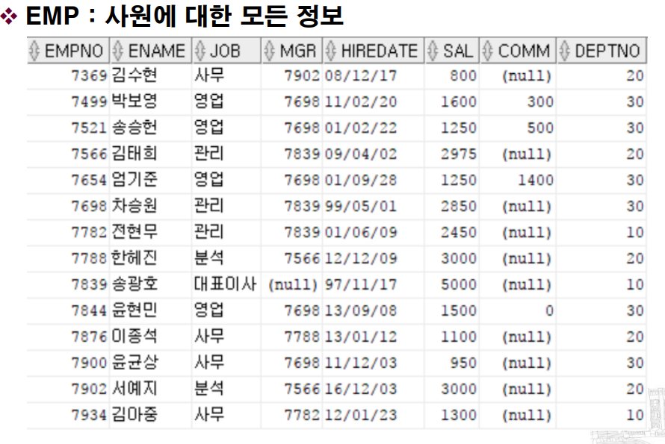
예제)각 테이블명 지정

Slide 3
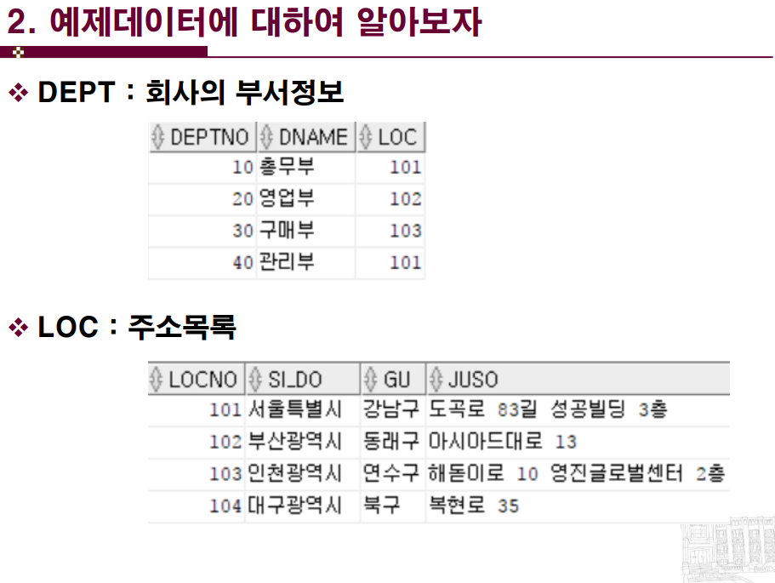
예제)각 테이블명 지정

Slide 4
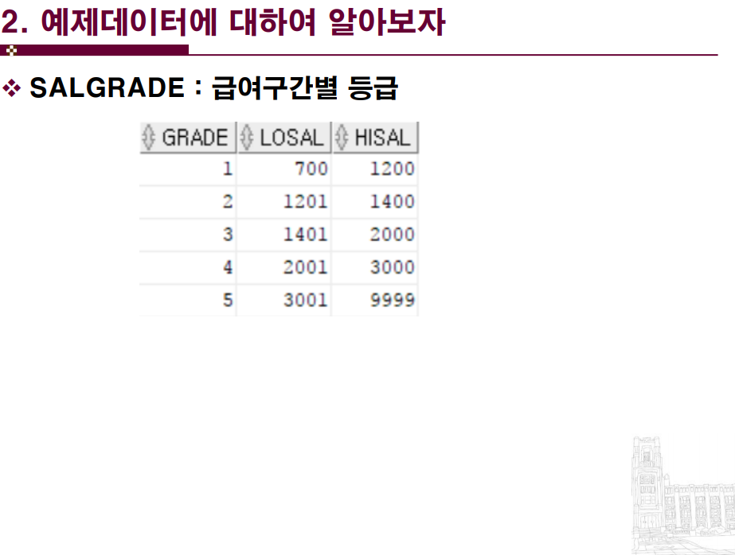
예제)각 테이블명 지정

Slide 5
명령어
사용자의 모든 테이블 목록 보기
SELECT *
FROM tab;
테이블 구조 보기
DESCRIBE 테이블 명

Slide 6
명령어
기본 SELECT 문장
SELECT [* | 열 이름 ]
FROM 테이블 이름;
*‛를 사용하여 모든 열 보기
• Ex) SELECT * FROM emp
특정 열 선택하여 보기
• Ex) SELECT empno, ename, sal FROM emp;

Slide 7
명령어
산술 연산자를 사용하는 표현식
산술연산자 : + - * / • Ex) SELECT empno, ename, sal, sal*12 FROM emp;

Slide 8
명령어
열 별칭(Alias) 사용하기
열 머리글을 바꾸는 기능
계산식과 같은 표현식에 유용
별칭이 한글이거나 특수문자를 포함하는 경우 큰따옴표 사용
• Ex) SELECT empno, ename, sal, sal*12 ‚연봉‛FROM emp; 중복데이터 제거하기
기본적으로 SELECT 결과는 중복데이터 포함
• Ex) SELECT deptno FROM emp; DISITNCT 사용으로 중복 제거 : SELECT 바로 뒤에 포함 • Ex) SELECT DISTINCT deptno FROM emp;

Slide 9
명령어
NULL 값의 정의
Null은 사용할 수 없거나, 할당되지 않았거나, 알 수 없거나, 적용할 수 없는 값 ▪ Null은 0이나 공백과는 다른 값
• Ex) SELECT empno, ename, sal, comm FROM emp;
WHERE절을 사용하여 선택되는 행의 제한
WHERE 절은 FROM 절 다음에 기술 열이름 또는 표현식 ,비교연산자, 상수로 구성 상수가 문자나 날짜인 경우 작은 따옴표 필요
• Ex) SELECT empno, ename, sal, job FROM emp WHERE deptno = 20;
• Ex) SELECT empno, ename, sal, deptno FROM emp WHERE job = ‘관리’;

Slide 10
명령어
비교연산자
• =, >, =, <=, <>
• Ex) SELECT * FROM emp WHERE empno > 7700; ▪ BETWEEN 연산자
• 값의 범위를 기반으로 행을 표시
• Ex) SELECT empno, ename, sal, job FROM emp WHERE sal BETWEEN 1500 AND 2500;

Slide 11
명령어
IN 연산자
• 지정된 값 집합 중 하나와 일치하는 행을 표시
• Ex) SELECT empno, ename, mgr, hiredate FROM emp WHERE deptno IN (10,20);
IS NULL 연산자
• NULL은 정의되지 않은 값이므로 비교연산자 사용 불가능
• Ex) SELECT * FROM emp WHERE mgr = NULL;
• Ex) SELECT * FROM emp WHERE mgr IS NULL;

Slide 12
명령어
LIKE
• 대체 문자를 사용하여 지정된 문자를 포함하는 임의의 데이터검색
• 대체문자 % : 0개 이상의 문자 대체
• Ex) SELECT * FROM emp WHERE ename LIKE ‘김%’;
• 대체문자 _ : 1개의 문자 대체
• Ex) SELECT * FROM emp WHERE job LIKE '_무';

Slide 13
명령어
논리연산자 AND 또는 OR 사용
AND: 주어진 두 가지 조건을 모두 만족하는 행 반환
• Ex) SELECT empno, ename, sal, deptno FROM emp WHERE sal > 1000 AND deptno > 20;
OR : 주어진 두 가지 조건 가운데 한가지이상 만족하는 행 반환
• Ex) SELECT empno, ename, sal, deptno FROM emp WHERE sal > 1000 OR deptno > 20;

Slide 14
명령어
논리연산자 NOT
다른 SQL 연산자와 함께 사용
• NOT IN
• NOT LIKE
• NOT BETWEEN
• IS NOT NULL
Ex) SELECT * FROM emp WHERE deptno NOT IN (10,20);
Ex) SELECT * FROM emp WHERE comm IS NOT NULL;

Slide 15
명령어
출력 결과 정렬하기
ORDER BY 절에 정렬기준 열 이름 지정
• Ex) SELECT empno, ename, sal, deptno FROM emp ORDER BY deptno;

Slide 16
명령어
출력 결과 정렬하기
• 열 이름 여러 개 지정 가능
• Ex) SELECT empno, ename, sal, deptno FROM emp ORDER BY deptno, sal;
• 열 이름 대신 열 위치를 나타내는 숫자 지정 가능
• Ex) SELECT empno, ename, sal, deptno FROM emp ORDER BY 3,4;
• 한 문장의 가장 마지막 라인에 위치
• Ex) SELECT empno, ename, sal, deptno FROM emp WHERE sal > 1000 ORDER BY deptno;

Slide 17
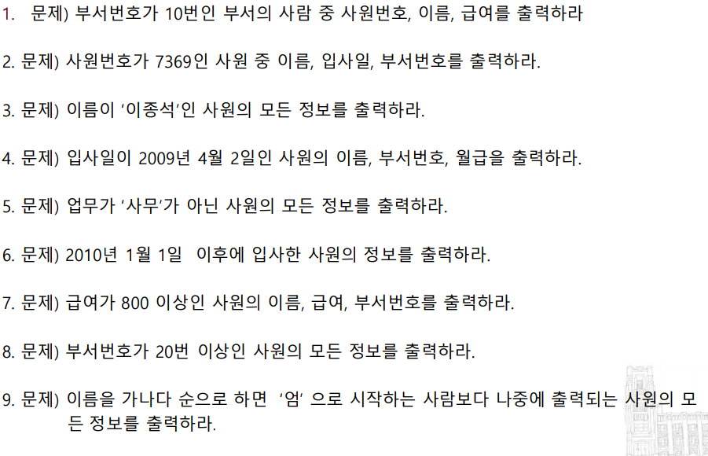
연습문제

Slide 18
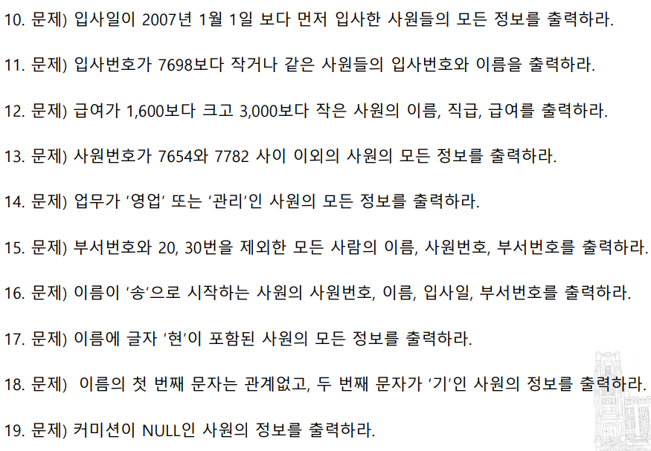
연습문제

Slide 19
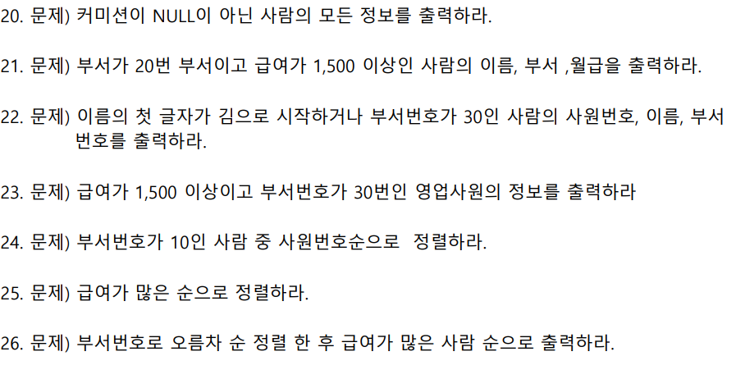
연습문제

